Slide 1

Workshop T³ = Testen * Testen * Testen =
Toni Schreiber

Slide 2
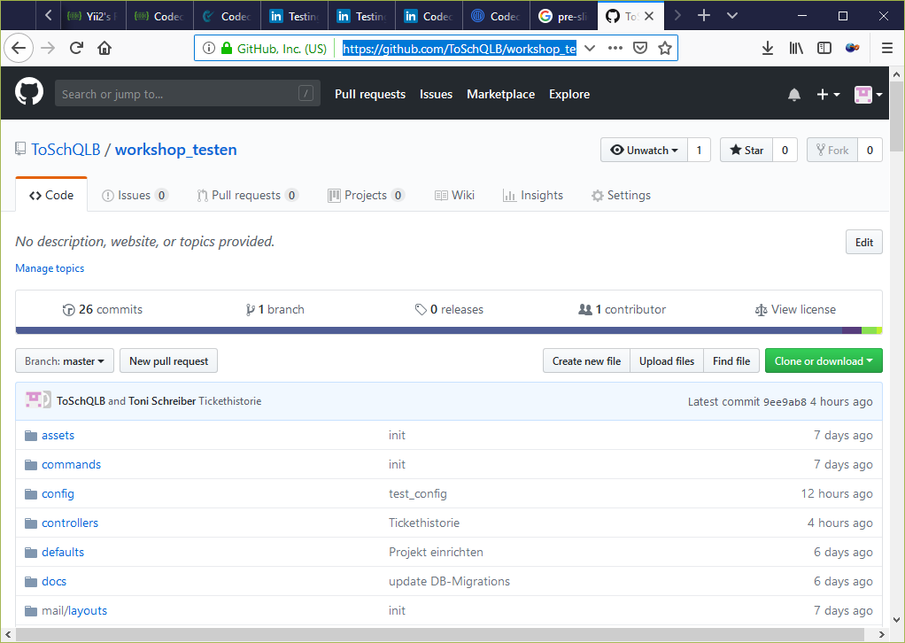
PRE-Slide Actions
Hier Text eingeben
Schriftgröße Arial, mindestens 14pt, möglichst 16 pt oder mehr,
Zeilenabstand: mindestens 1,1 Zeilen
https://github.com/ToSchQLB/workshop_testen
<Foliennummer>

Slide 3
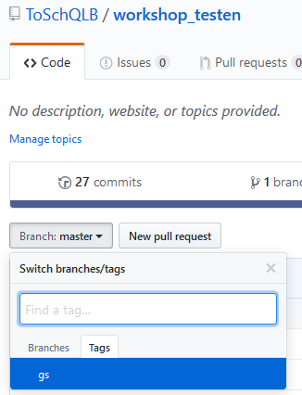
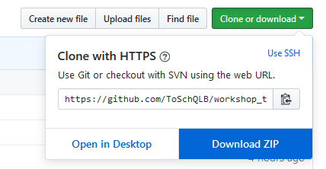
PRE-Slide Actions: Projekt herunterladen
GIT
git clone --branch gs https://github.com/ ToSchQLB/ workshop_testen.git
Github zip

Slide 4
PRE-Slide Actions: composer install
CMD: composer install
WARTEN!!!

